Slide 1
Богдан Лепкий

Slide 2
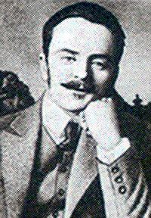
Богдан Лепкий народився в селі Кривеньке, дитинство минуло в селі Крегулець, із 1879 по 1891 родина жила у селах Поручин і Жуків (нині Бережанського району). Протягом восьми років (із 1878) мешкав у Бережанах у свого діда-священника і віце-маршалка Бережанського повіту, Михайла Глібовицького.

Slide 3
НАВЧАННЯ
Основи шкільної науки Б. Лепкому викладав домашній учитель. З 1878 р. вчився (відразу з другого класу) в школі з польською мовою навчання у Бережанах. Після закінчення школи вступив у 1883 р. до Бережанської класичної гімназії з польською мовою навчання. Співав у гімназійному українському хорі під керівництвом Дениса Січинського, у хорі «Боян» (м. Бережани). Брав участь у концертах, декламував вірші, читав уривки з прозових творів.

Slide 4
У 1891 р. закінчив гімназію і вступив до Віденської Академії мистецтв. Через 3 місяці за порадою Кирила Студинського перейшов на філософський факультет Віденського університету, де вивчав мовознавство та історію літератури. Тут брав участь у роботі студентського товариства «Січ», у дискусіях на суспільно-політичні та літературні теми, разом із Ф. Колессою займався етнографічними дослідженнями.

Slide 5
У Відні заприятелював з художником Миколою Івасюком, продовжував малювати під його опікою; з ним приїжджав на літні канікули до Жукова, де їм позували селяни; у селі створив кілька картин на історичну тематику, серед них «Коронація короля Данила», робив малюнки для майбутніх праць «Козацькі бої». Також малював сцени з полювання.

Slide 6
З другого курсу студіював на філологічному відділі Львівського університету; українську історію та літературу вивчав під керівництвом М. Грушевського, О. Огоновського, І. Шараневича. Брав участь у львівських молодіжних товариствах «Ватра» і «Сокіл», хорі «Боян».
Закінчив університет у 1895 р.

Slide 7
РОБОТА
З 1895 р. почав працювати вчителем української, польської та німецької мов і літератур, історії та географії у Бережанській гімназії. Водночас інтенсивно займався громадською працею: започатковував читальні «Просвіти», бібліотеки і позичкові каси, виголошував реферати та промови на святкових академіях, був учасником хору «Боян» і драматичного гуртка. Зіграв роль Петра у «Наталці Полтавці», (1898).

Slide 8
1897 з дозволу Папи Римського одружився з донькою свого дядька по батькові — Олександрою, яку здавна кохав. 1899 р. після відкриття в Ягеллонському університеті (м. Краків) лекторату української мови та літератури запрошений сюди викладати ці предмети. Одночасно працював професором у третій гімназії ім. Яна Собєського і в гімназії св. Яцка у Кракові; доцент «виділових курсів» для вдосконалення кваліфікації вчителів. Співпрацював з літературним об'єднанням «Молода Польща», заприязнився з польськими письменниками С. Виспянським, В. Орканом, К. Тетмаєром та ін.

Slide 9
Співпрацював з товариством «Рідна Школа» щодо видання дитячої літератури, підручників та читанок; укладач читанки для народних шкіл (Львів, 1904), куди увійшли і його твори. Був членом управи (заступником голови) краківської «Просвіти», читав лекції з української літератури і культури; ввів у традицію постійні Шевченківські академії; один із організаторів у Кракові вечора до 100-річчя від дня народження Т. Шевченка, вечорів, присвячених М. Шашкевичу, І. Франкові, М. Лисенку, В. Стефаникові та іншим видатним українцям.

Slide 10
У краківському помешканні Лепких бували Василь Стефаник, Михайло Яцків, Остап Луцький, Кирило Студинський, Михайло Бойчук (створив портрет Б. Лепкого, 1909), Осип Курилас, Олекса Новаківський, Кирило Трильовський, В'ячеслав Липинський, Михайло Коцюбинський, Ольга Кобилянська, Федір Вовк, Михайло Жук та ін.
1912 р. Б. Лепкий вступив до партії «Християнсько-Суспільний Союз» у Львові.

Slide 11
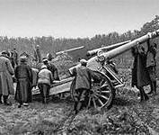
ПЕРША СВІТОВА ВІЙНА
Перша світова війна застала сім'ю Лепких у Кракові.
Коли російська армія восени 1914 р. почала займати Галичину і Буковину та вивозити українську інтелектуальну еліту, Лепкі разом з іншими біженцями переїхали у Карпати в надії, що війна у гори не дійде і зупинилися в м. Яремче.

Slide 12
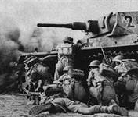
Восени 1915 р. Б.Лепкий був мобілізований до австрійського війська. Завдяки сприянню друзів не був відправлений у діючу армію, а виїхав у Німеччину для освітньо-культурної роботи серед українців-військовополоненних царської армії. Тут з листопада 1915 р. мешкав у м. Раштат біля Бадена. Там працював у просвітньому відділі табору, протягом двох місяців викладав історію української літератури та культури. Лекції вченого мали великий успіх, тому заняття перенесли з бараків до міського театру. Потім табір поділили на дві частини, Б. Лепкий переїхав до Вецляра.
У 1919 р. працював в Українській Військово-Санітарній Місії, яка готувала військовополонених до від'їзду додому.

Slide 13

МІЖВОЕННІ РОКИ
Навесні 1920 р. після ліквідації таборів Б. Лепкий переїхав до Шпандау біля Берліна, у січні 1921 р. — до Берліна. Тут очолював (до 1925) Український Допомоговий Комітет, Комітет Опіки над Утікачами, Товариство охорони могил, належав до співорганізаторів українських видавництв: Якова Оренштайна «Українська Накладня» (із Зеноном Кузелею і Василем Сімовичем) та гетьманського руху «Українське Слово»; співпрацював з цими видавництвами та редакцією газети «Українське слово» (1921–1923).

Slide 14
Працював в управі Українського Червоного Хреста, був головою «Української Громади». Викладав українську літературу на курсах українознавства при посольстві УНР у Берліні. Був співорганізатором Товариства Вищої Освіти і керував ним; приймав іспити у випускників середніх шкіл; виступав з рефератами на святкових академіях.

Slide 15
З грудня 1922 р. до 1925 р. мешкав у Ванзеє біля Берліна, де зустрічався з колишніми гетьманом України П.Скоропадським, президентом ЗУНР Є. Петрушевичем, а також полковником Є.Коновальцем, професорами І. Мірчуком, З. Кузелею та іншими видатними українськими діячами політики, науки й культури, які теж там проживали.

Slide 16
1925 р. повернувся до Кракова, продовжував викладати в Ягеллонському університеті, де його призначили доцентом, завідувачем кафедри української літератури. З того ж року — голова Товариства письменників і журналістів ім. І. Франка у Львові. Почесний член товариства «Просвіта» (з 25 грудня 1925 р.). Надзвичайний член Українського Наукового Інституту в Берліні (з 1926). Належав до керівництва Українського Наукового Інституту у Варшаві з часу його заснування у 1930 р. Член Історично-Філологічного Товариства у Празі.

Slide 17
Письменник часто приїздив до Тернополя, Бережан, на Гуцульщину й Опілля; бував також у Гусятині, Кременці та інших населених пунктах Тернопільщини.
1932 р. отримав ступінь звичайного професора Ягеллонського університету.

Slide 18
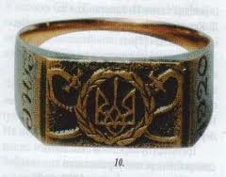
До 60-річчя йому вручили викутий з добутої московської зброї, відзначений гербом гетьмана І. Мазепи і Тризубом «перехідний перстень Мазепи» — відзнаку уряду Української Народної Республіки (УНР) в екзилі, Грамоту Головного Отамана УНР, Грамоту «Української Громади» Берліна, Грамоту Української Бібліотеки С. Петлюри в Парижі, Грамоту Громадської Ради с. Жуків, яка іменувала Б. Лепкого Почесним громадянином і назвала «вулицю, що йде від Кооперативи „Єдність“ у напрямі Церкви» його іменем.

Slide 19
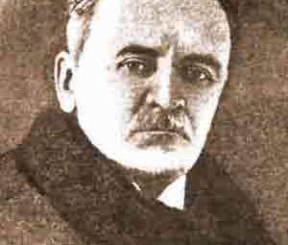
Дійсний (з 1932), згодом — почесний член НТШ. Того ж 1932 р. Український Вільний Університет у Празі присвоїв Б. Лепкому науковий ступінь доктора «гоноріс каузе» (почесного доктора).
1 січня 1935 р. президент Речі Посполитої (Польща) надав Б. Лепкому титул надзвичайного професора університету.
У 1938 р. його обрали сенатором польського сейму; в сенаті протягом цього й наступного років представляв українців Галичини. З 1938 р. за ухвалою уряду УНР в екзилі — академік відновленої у Варшаві Київської Могилянсько-Мазепинської Академії.

Slide 20
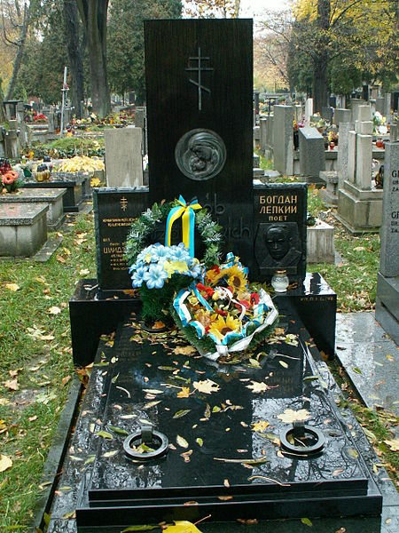
ДРУГА СВІТОВА ВІЙНА
Друга світова війна застала Б. Лепкого на відпочинку в Черче. 23 вересня 1939 р. він із сім'єю і братом Левком повернувся до Кракова. Після того, як німецькі окупанти закрили Ягеллонський університет, залишився без роботи, йому відмовили у професорській пенсії. Заради прожиття Б. Лепкий дописував до українських журналів, газети «Краківські Вісті», перекладав з української німецькою.

Slide 21
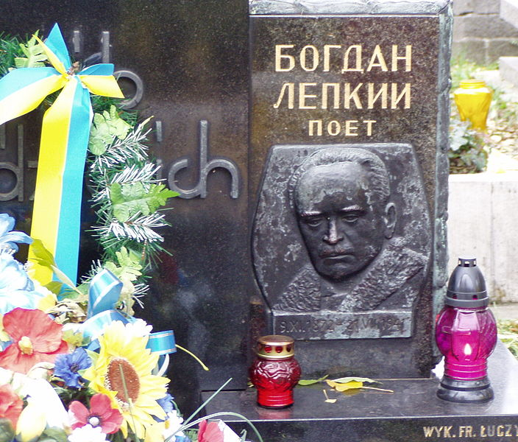
ЛІТЕРАТУРНА ТВОРЧІСТЬ
Літературною творчістю почав займатися під час навчання у Бережанській гімназії, ще в другому класі писав вірші, оповідання, створив поему про русалок (не збереглася).
Студентом Львівського університету видрукував 1895 р. в газеті «Діло» своє перше оповідання «Шумка», потім чотири поезії в прозі «На палеті», оповідання «В лісі» та «Дивак». Того ж року опублікував поезії «В світ за очі», «Ідилія» та «Сонет». Багато зробив Б. Лепкий як редактор і видавець.

Slide 22
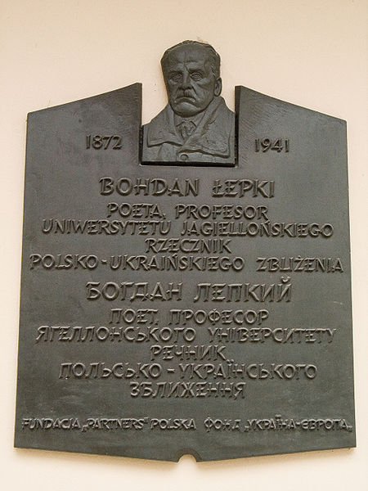
Письменник помер 21 липня 1941 р. у Кракові, похований там само на Раковецькому цвинтарі, у гробниці свого товариша Ігнатія Шайдзіцького. На надгробку є напис українською мовою «Богдан Лепкий поет» і встановлений у 1972 р. барельєф письменника (скульптор Григор Пецух).

